Slide 1
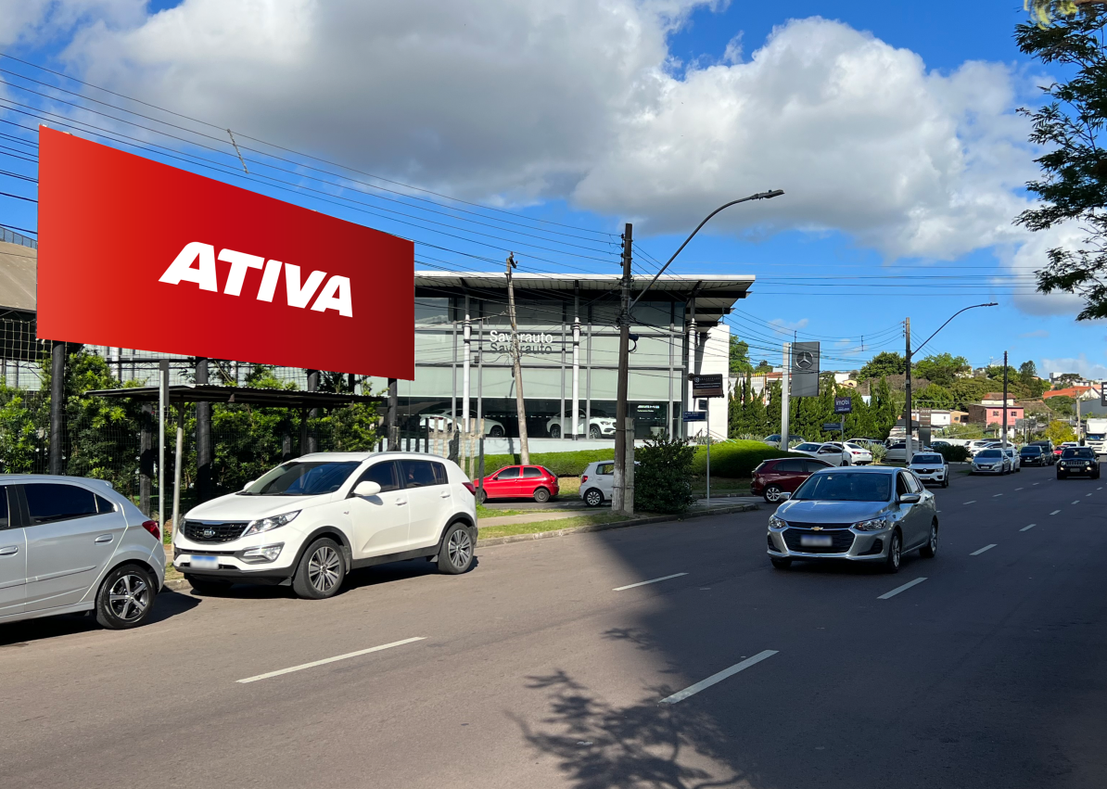
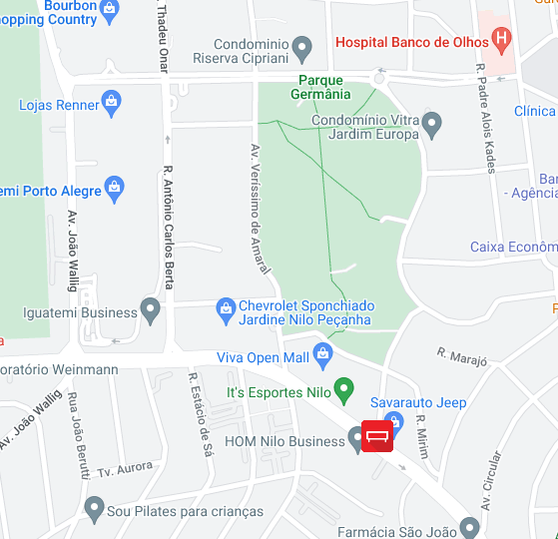
OUTDOOR
Porto Alegre/RS
Av. Nilo Peçanha, 3410
Sentido: B/C
Bairro: Jardim Europa
Formato: 9,00 x 3,00
POSSIBILIDADE DE PONTO ILUMINADO
RESTRIÇÕES: Concorrentes da Claro, Ambev Cervejas e Coca-Cola Refri.
REFERÊNCIAS
Beach Point – arena esportiva
Concessionária Savarauto
Viva Open Mall
Parque Germânia
Shoppings Iguatemi e Bourbon Country
Country Club
POTENCIAL DE IMPACTOS MENSAIS: 2.632.345*
*EPTC/2014
Código do ponto
0019443

